Slide 1

INSITITUTO DE EDUCACIÓN SUPERIOR TECNOLÓGICO PÚBLICO “FEDERICO URANGA”
JEFATURA DE UNIDAD DE INVESTIGACION
TEMAS : PLATAFORMAS TECNOLOGICAS DE INVESTIGACION
PONENTE : ING. WALDIR PEREZ QUISPE
DIRIGIDO : DOCENTES Y ALUMNOS
2025-I

Slide 2
CONCYTEC
El CONCYTEC es el Consejo Nacional de Ciencia, Tecnología e Innovación Tecnológica del Perú. Es un organismo público encargado de formular, coordinar, supervisar y evaluar las políticas nacionales relacionadas con la ciencia, la tecnología y la innovación tecnológica (CTI) en el país.
Su función principal es impulsar el desarrollo científico y tecnológico para mejorar la competitividad del país y contribuir al desarrollo sostenible.

Slide 3
🛠️ Funciones principales:
Formular políticas públicas de ciencia, tecnología e innovación.
Promover la investigación científica y tecnológica en universidades, institutos y empresas.
Financiar proyectos de investigación y becas a través del FONDECYT (Fondo Nacional de Desarrollo Científico, Tecnológico y de Innovación Tecnológica).
Coordinar el funcionamiento del SINACYT.
Gestionar el Registro Nacional de Ciencia, Tecnología e Innovación Tecnológica (RENACYT).

Slide 4
🧬 Características del CONCYTEC:
Público: Es una entidad del Estado peruano.
Técnico-normativo: Tiene autoridad para emitir normas sobre CTI.
Descentralizado: Aunque tiene sede en Lima, fomenta proyectos en todas las regiones del país.
Articulador: Conecta universidades, institutos, centros de investigación, empresas y el gobierno.
✅ Ventajas de su existencia:
Fomenta el desarrollo de la ciencia y tecnología peruana.
Da oportunidades de financiamiento a investigadores.
Contribuye a resolver problemas sociales y económicos mediante la investigación.
Promueve la innovación y la transferencia tecnológica.

Slide 5
🌐 Plataformas y páginas web del CONCYTEC
1. 🔗 [CTI Vitae (https://ctivitae.concytec.gob.pe ]
Función: Registro del currículo de los investigadores peruanos.
Uso: Permite a los investigadores mantener actualizada su trayectoria académica, publicaciones, experiencia laboral, etc.
Importancia: Es base para la clasificación en el RENACYT.
2. 🔗 [RENACYT (https://renacyt.concytec.gob.pe ]
Función: Registro Nacional de Ciencia, Tecnología e Innovación Tecnológica.
Uso: Plataforma donde los investigadores son clasificados según su producción científica.
Importancia: Determina el nivel y categoría del investigador en Perú.
3. 🔗 ¿Qué es VINCÚLATE? (https://vinculate.concytec.gob.pe ]
VINCÚLATE es una plataforma digital del CONCYTEC que forma parte del ecosistema de Ciencia, Tecnología e Innovación (CTI) del Perú, y está orientada a facilitar el contacto entre la oferta científica y tecnológica (como investigadores, centros de investigación, universidades e institutos) y la demanda del sector productivo (como empresas, instituciones públicas, etc.).

Slide 6
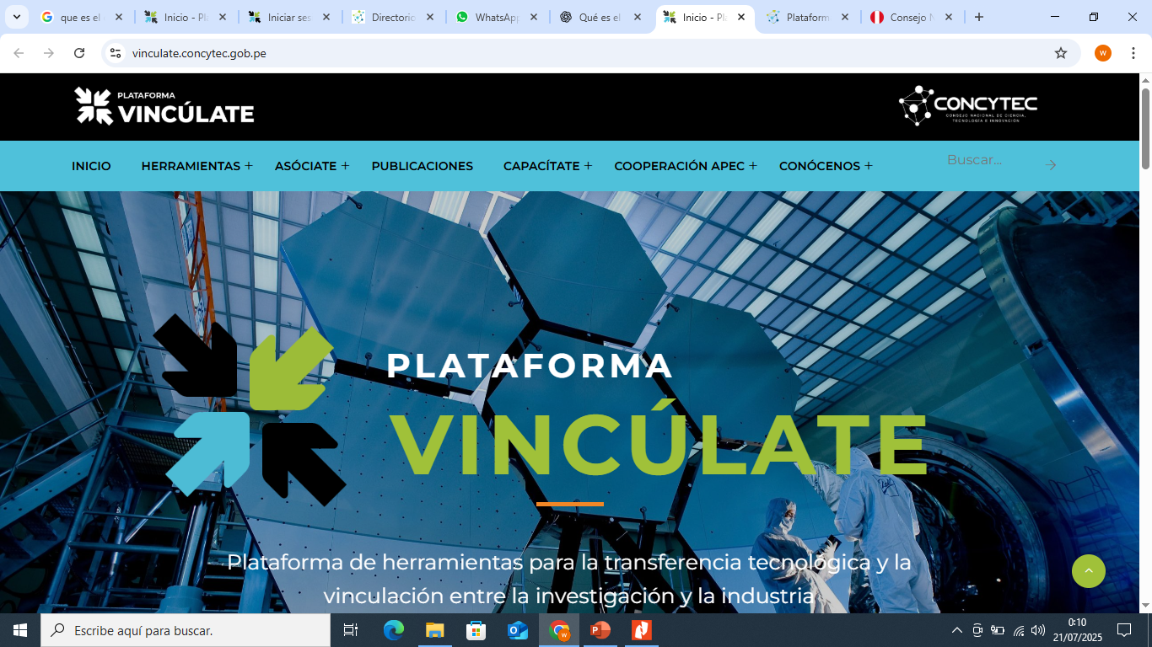

Slide 7
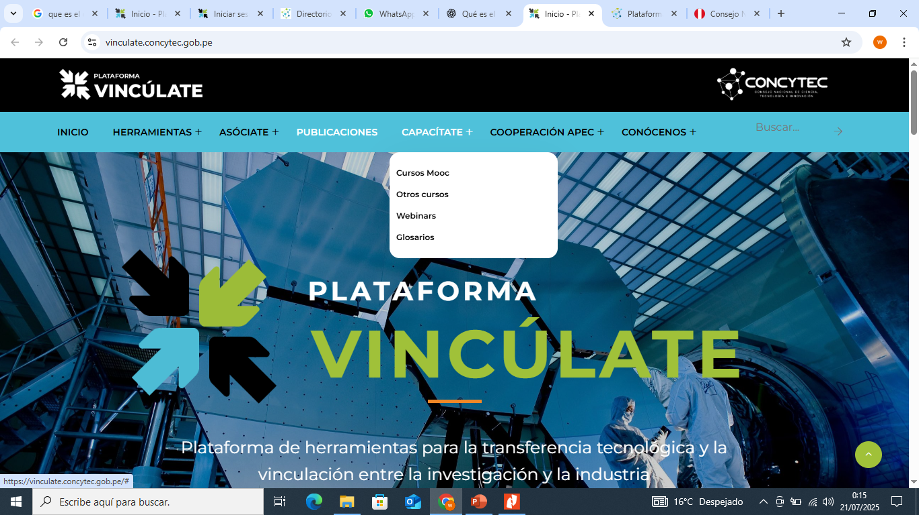

Slide 8
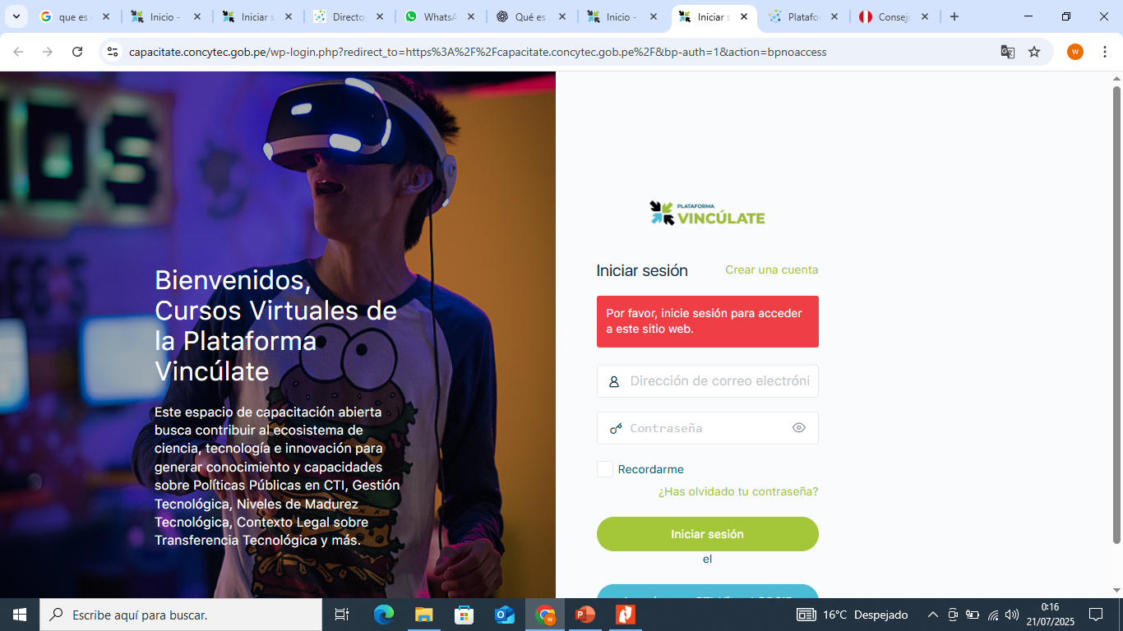

Slide 9
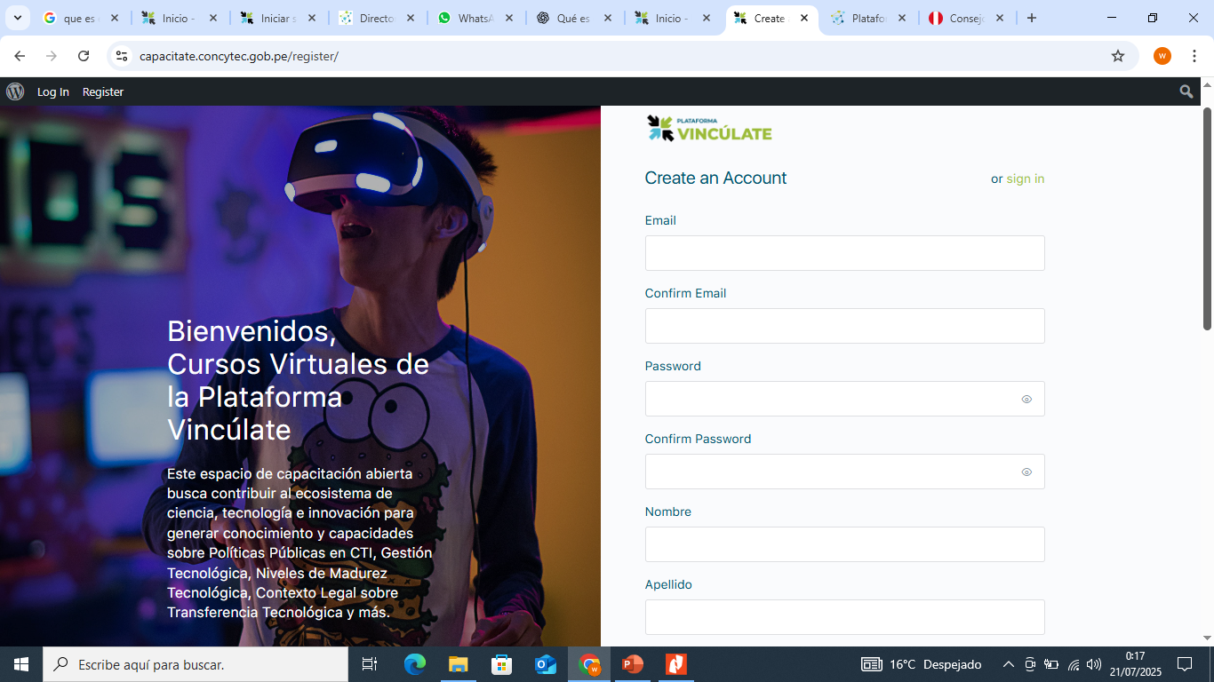

Slide 10
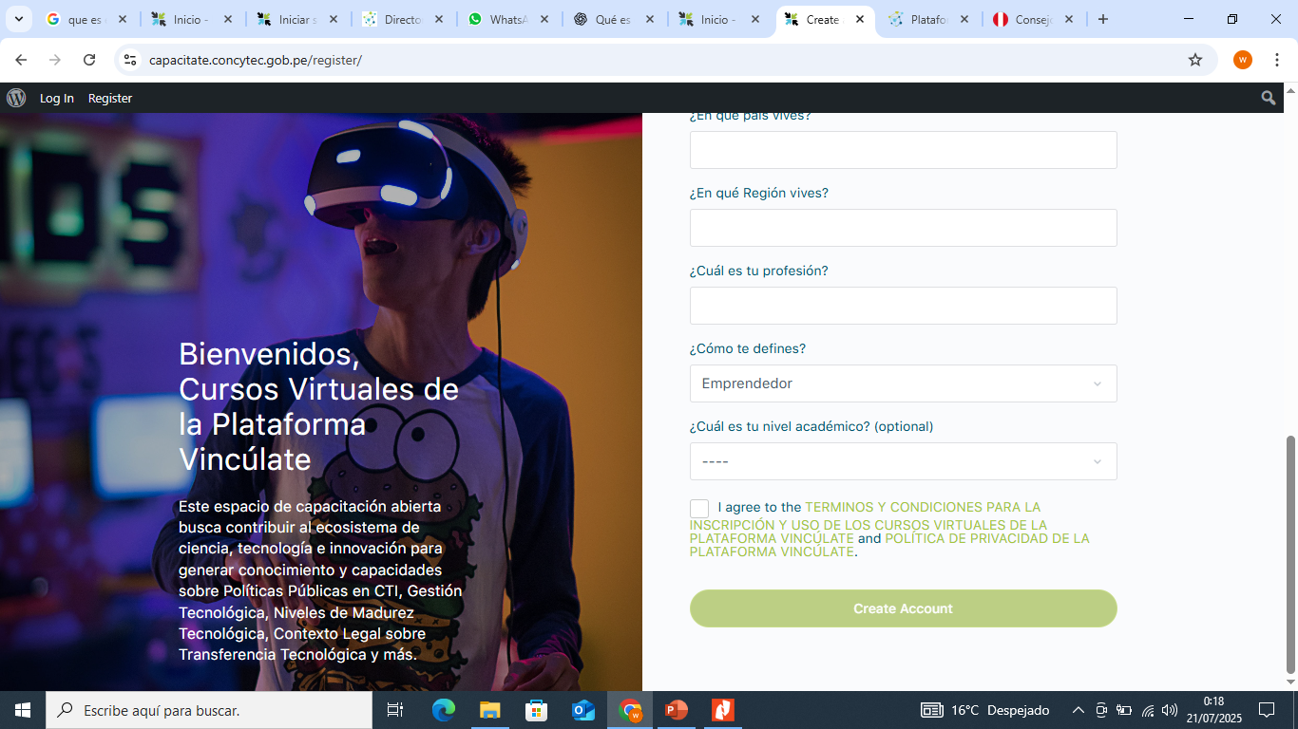

Slide 11
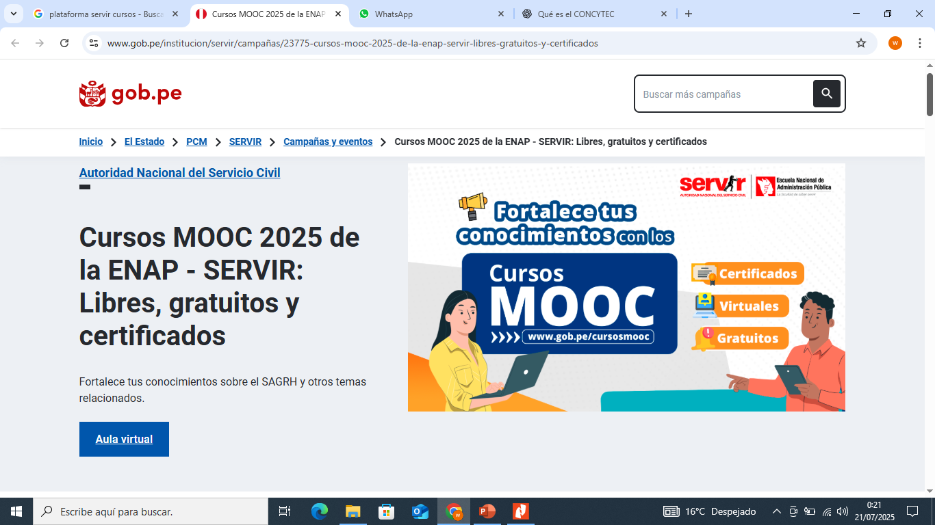
https://www.gob.pe/institucion/servir/campa%C3%B1as/23775-cursos-mooc-2025-de-la-enap-servir-libres-gratuitos-y-certificados
https://aulavirtual.enap.edu.pe/login/index.php

Slide 12
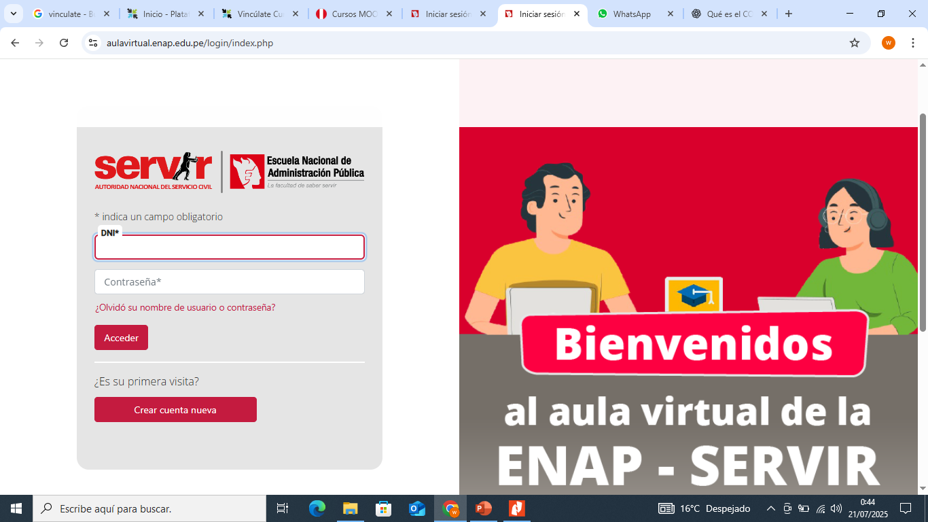

Slide 13
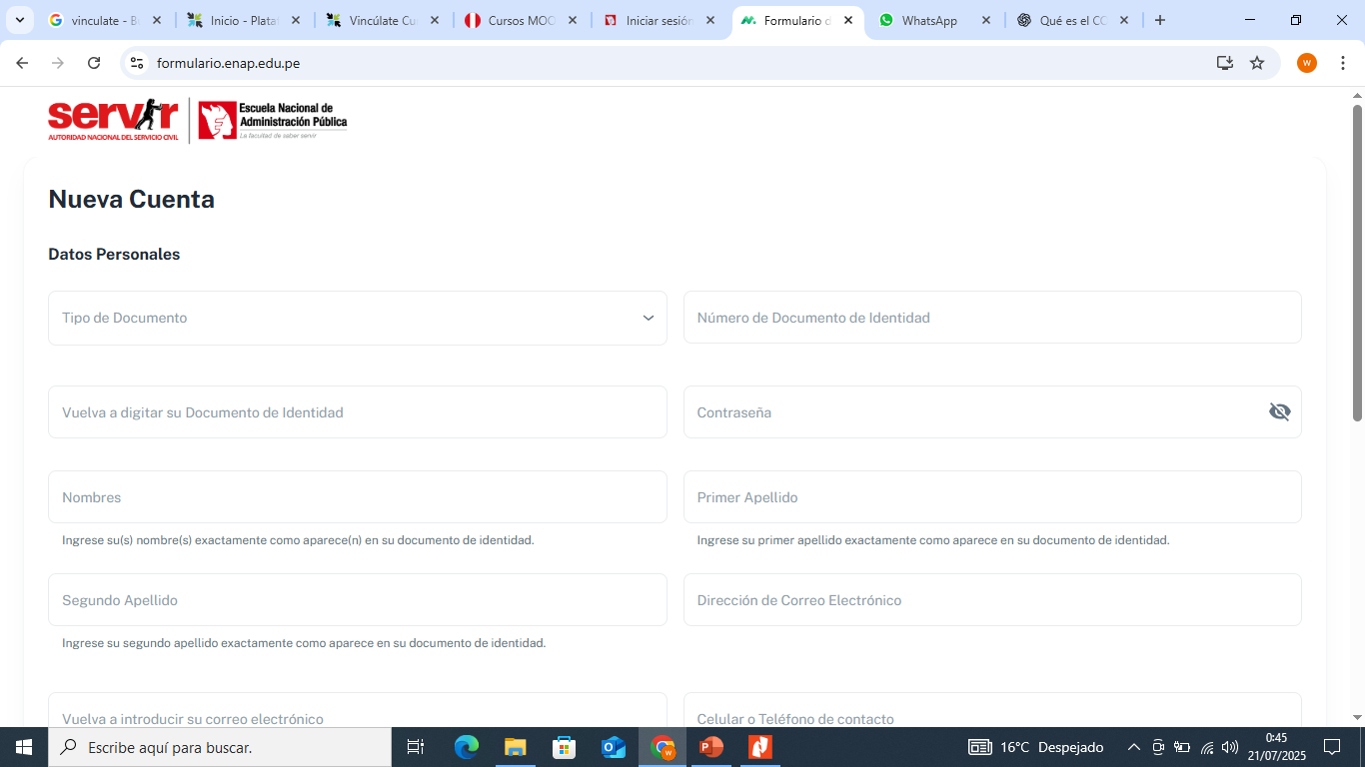

Slide 14
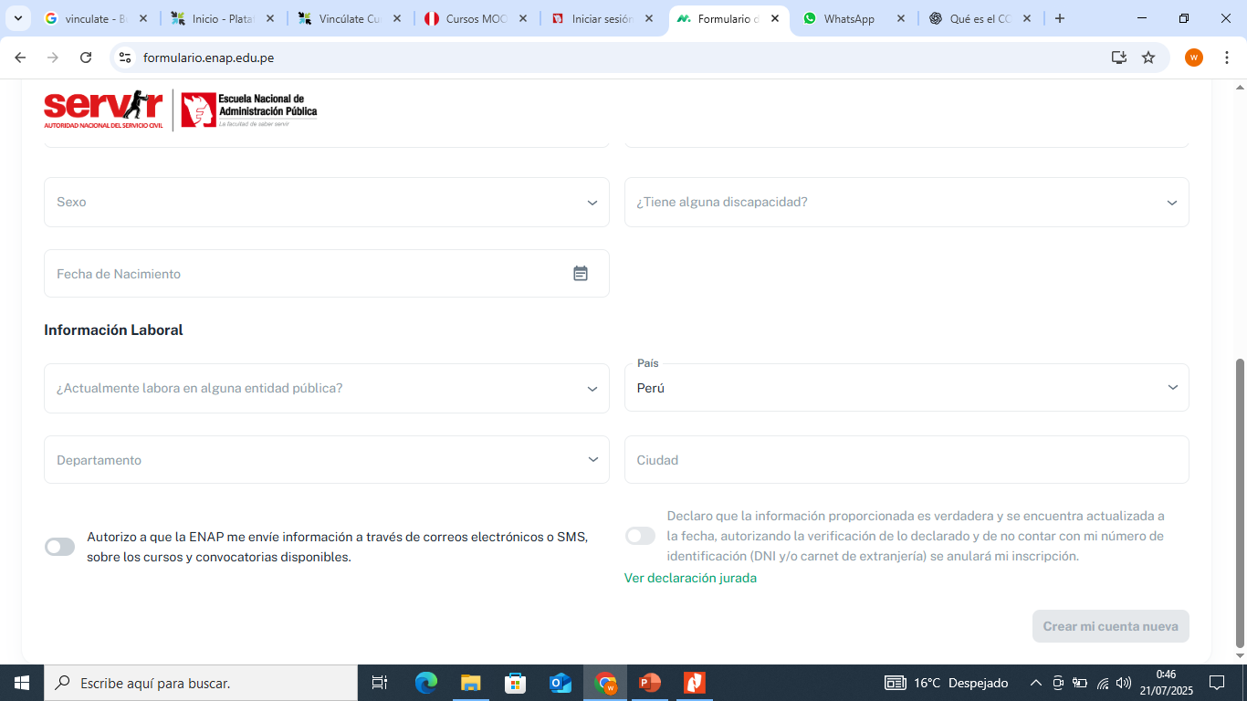

Slide 15


Slide 16
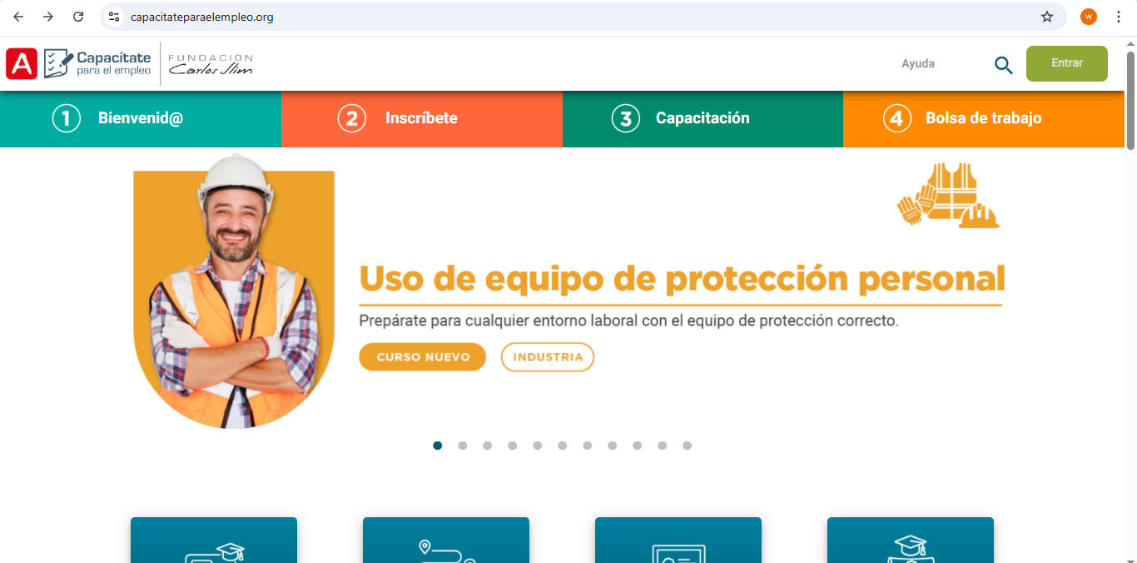
https://capacitateparaelempleo.org/

Slide 17
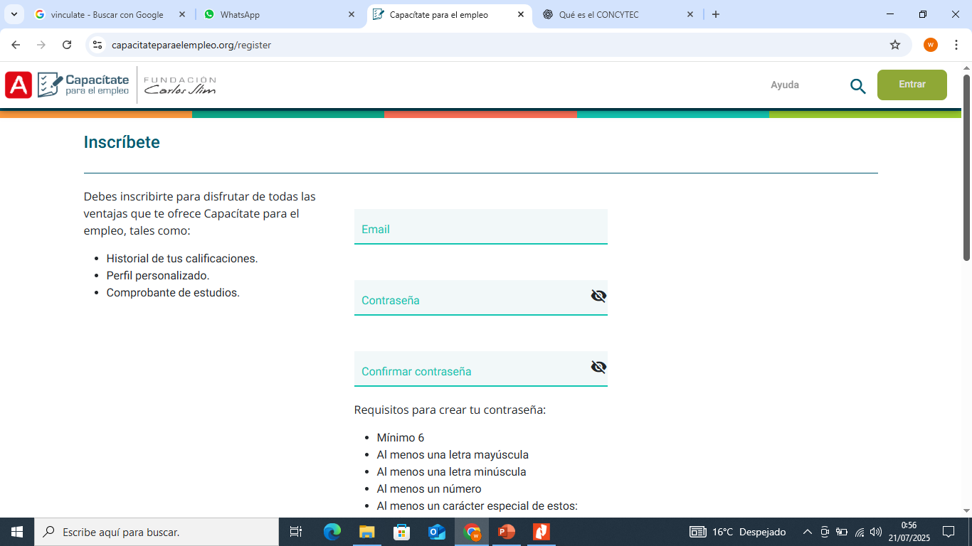

Slide 18
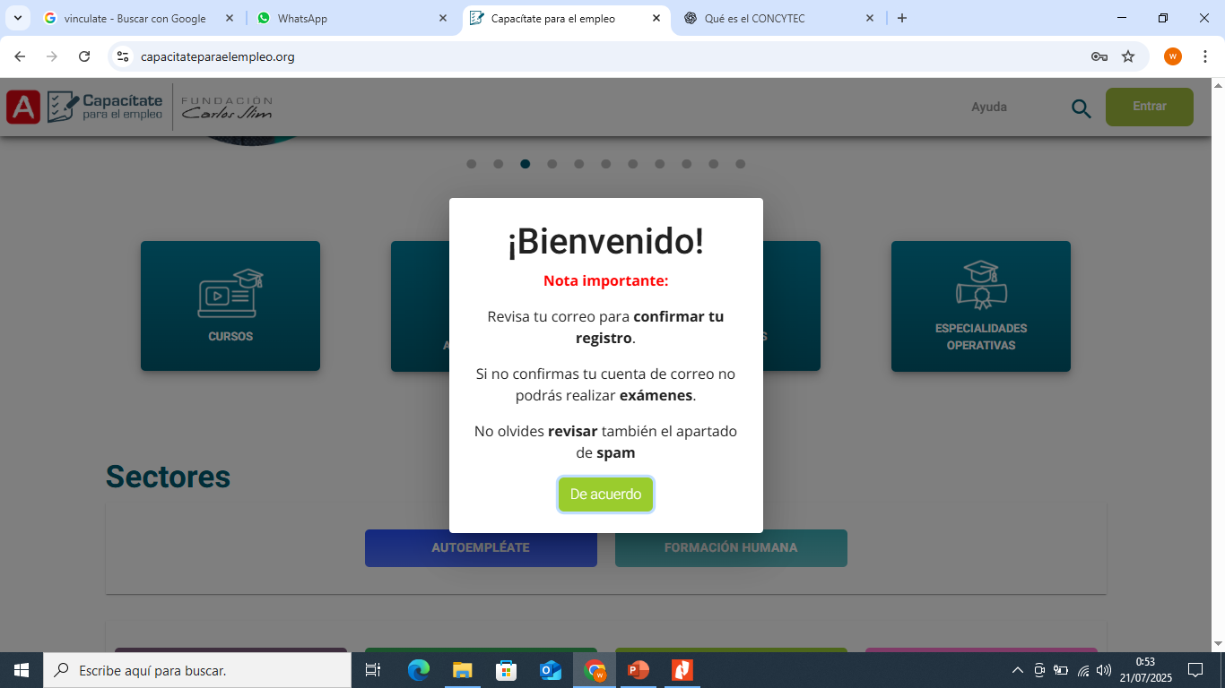

Slide 19
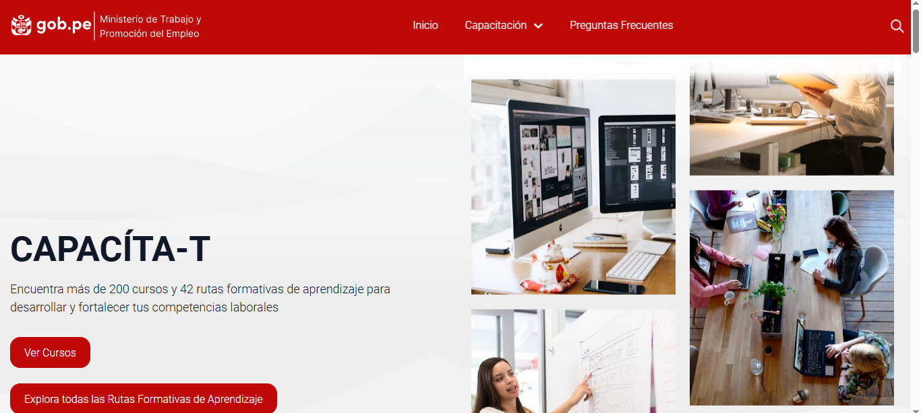
https://capacitacionlaboral.trabajo.gob.pe/

